Slide 1
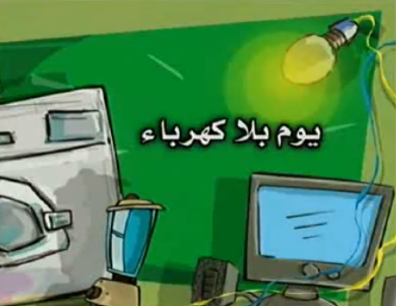
انقر هنا لمشاهدة الفيديو

